Slide 1
住宅ローンなどで返済が長期にわたる場合、返済方法の違いによって返済総額に大きな差が出ることがあります。
それぞれの違いを十分に理解しておきましょう。
固定金利と変動金利
大きく分けて、金利には借りるときの金利が一定期間固定されるタイプ（固定金利）と、そのときの経済状況などによって金利が変わるタイプ（変動金利）があります。

Slide 2
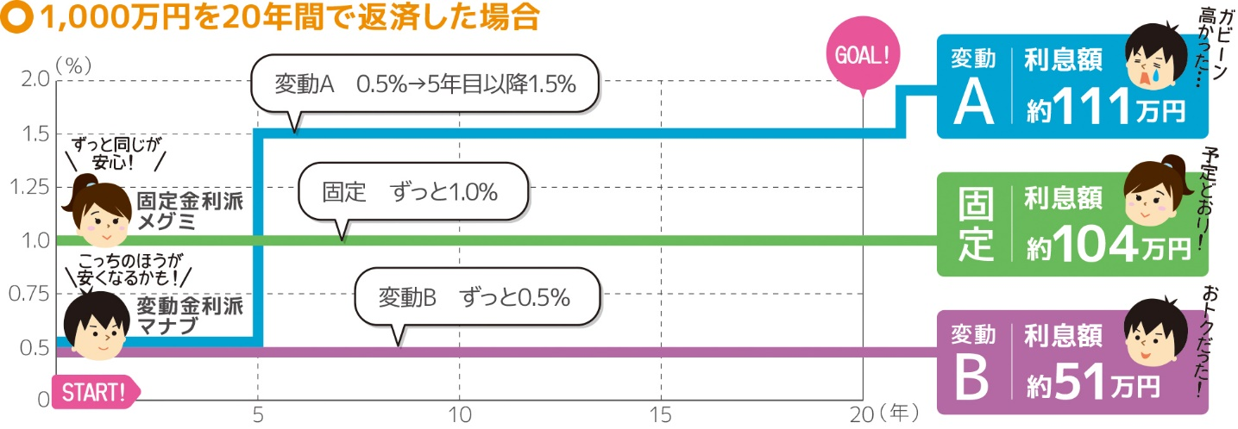
どっちが安い？固定金利と変動金利

